Slide 1

Gerenciamento de APIs – AWS API Gateway
Frente de Conhecimento

Slide 2
O que vamos falar?
Introdução a APIs
Gerenciamento de APIs
API Gateway

Slide 3
Introdução a APIs

Slide 4
O que é API ?
Application Programing Interface.
API significa interface de programação de aplicações, na visão geral é um conjunto de definições e protocolos para criar e integrar aplicações.

Slide 5
Introdução API
Com as APIs, sua solução ou serviço pode se comunicar com outros produtos e serviços sem precisar saber como eles foram implementados.
Acessibilidade através de uma grande diversidade de dispositivos (smartphones,
tablets, carros conectados, entre outros);
Uma API é uma forma de comunicação Software-to-Software através de um contrato conhecido;
Com APIs é possível compartilharmos serviços, ativos e dados de uma forma que seja fácil para que outros sistemas possam consumir essas informações, sem compartilhar o código-fonte original;

Slide 6
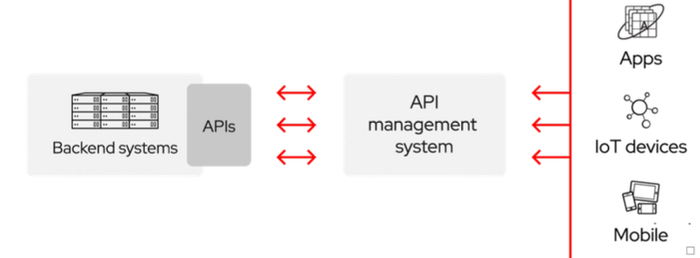
Introdução API
As APIs funcionam como se fossem contratos, com documentações que representam um acordo entre as partes interessadas. Se uma dessas partes enviar uma solicitação remota estruturada de uma forma específica, isso determinará como a aplicação da outra parte responderá.
Através das interfaces definimos como os consumidores irão interagir com nossa aplicação;
O contrato define o protocolo, formatos de entrada e saída, tipos de dados.

Slide 7
API e suas caracteristicas
Uma API define o contrato de um componente de software em termos de protocolo, formato de dados e endpoint para que dois aplicativos de computador se comuniquem em uma rede.
Uma API deve fornecer as seguintes informações sobre uma API:
O local onde a API pode ser acessada (normalmente uma URL)
Parâmetros de entrada e saída (nomes dos parâmetros, formato das mensagens e tipos)
SLA (tempo de resposta, throughput, disponibilidade, etc;
Limites de uso que podem ser feitos em um determinado tempo;
Alguma restrição de uso (licença comercial, pagamento por uso, etc);
Documentação;
E de forma opcional:
• Portal, exemplos, comunidade de desenvolvedor, ferramentas para teste da API.

Slide 8
Case Netflix

Slide 9
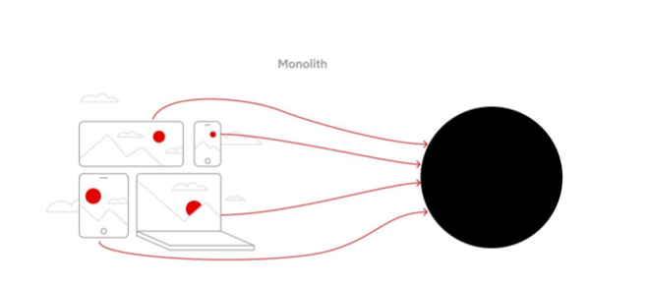
Evolução de Arquitetura de API Netflix
𝐌𝐨𝐧𝐨𝐥𝐢𝐭𝐡. O aplicativo é empacotado e implantado como um monólito, como um único arquivo Java WAR, aplicativo Rails etc. A maioria das startups começa com uma arquitetura monolítica.

Slide 10
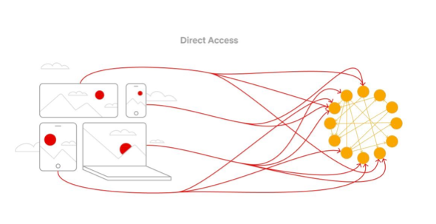
Evolução de Arquitetura de API Netflix
𝐃𝐢𝐫𝐞𝐜𝐭 𝐚𝐜𝐜𝐞𝐬𝐬. Nessa arquitetura, um aplicativo cliente pode fazer solicitações diretamente aos microsserviços. Com centenas ou até milhares de microsserviços, expor todos eles aos clientes não é o ideal.

Slide 11
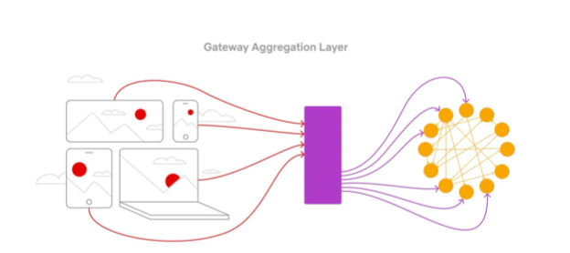
Evolução de Arquitetura de API Netflix
𝐆𝐚𝐭𝐞𝐰𝐚𝐲 𝐚𝐠𝐠𝐫𝐞𝐠𝐚𝐭𝐢𝐨𝐧 𝐥𝐚𝐲𝐞𝐫. Alguns casos de uso podem abranger vários serviços, precisamos de uma camada de agregação de gateway. Imagine que o aplicativo Netflix precisa de 3 APIs (filme, produção, talento) para renderizar o frontend. A camada de agregação de gateway torna isso possível.

Slide 12
O mandato da API de Jeff Bezos
O mandato em questão foi emitido em 2002 para a Amazon pelo fundador Jeff Bezos. Por muitas razões, tornou-se um tanto lendário no espaço de API/microsserviços, pois formou a base para grande parte do paradigma moderno de design de API dentro da visão corporativa.
Por legenda, o mandato é o seguinte:
1. Todas as equipes passarão a expor seus dados e funcionalidades por meio de interfaces de serviço.
2. As equipes devem se comunicar entre si por meio dessas interfaces.
3. Não será permitida nenhuma outra forma de comunicação entre processos: nenhuma ligação direta, nenhuma leitura direta do armazenamento de dados de outra equipe, nenhum modelo de memória compartilhada, nenhuma backdoor de qualquer tipo. A única comunicação permitida é através de chamadas de interface de serviço pela rede.
4. Não importa qual tecnologia eles usam. HTTP, Corba, Pubsub, protocolos personalizados — não importa.
5. Todas as interfaces de serviço, sem exceção, devem ser projetadas desde o início para serem externalizáveis. Ou seja, a equipe deve planejar e projetar para poder expor a interface aos desenvolvedores do mundo exterior. Sem exceções.
6. Quem não fizer isso será demitido.
7. Obrigado; tenha um bom dia!

Slide 13
Gerenciamento de APIs

Slide 14
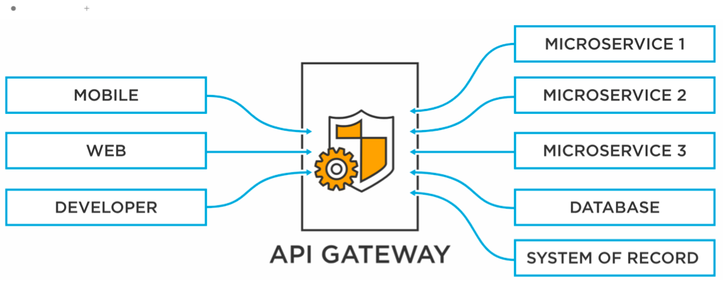
Vantagens do gerenciamento de API
A principal característica do gerenciamento de APIs é a centralização do controle de seu programa de API – incluindo análises de dados, monitoramento de acesso, monetização e fluxos de trabalho de desenvolvedores.
Soluções de gerenciamento de APIs proporcionam confiabilidade, flexibilidade, qualidade e rapidez. Para alcançar esses objetivos e assegurar que tanto as APIs sejam utilizáveis e seguras, essas soluções precisam disponibilizar, pelo menos, controle de acesso, limites de taxa e políticas de uso.

Slide 15
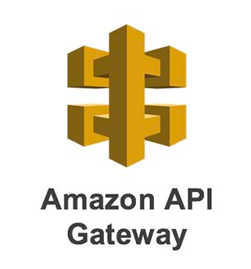
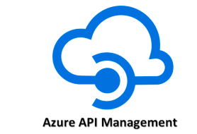

Plataformas de gerenciamento de API

Slide 16
AWS API Gateway

Slide 17
AWS API Gateway
O Amazon API Gateway é um serviço gerenciado que permite que desenvolvedores criem, publiquem, mantenham, monitorem e protejam APIs em qualquer escala com facilidade.
Usando o API Gateway, você pode criar APIs RESTful e APIs WebSocket que habilitam aplicativos de comunicação bidirecionais em tempo real. O API Gateway dá suporte a cargas de trabalho conteinerizadas e sem servidor, além de aplicativos da web.

Slide 18
Características do AWS API Gateway
“Versionamento de APIs” permite criação de versões para publicação de atualizações sem impacto aos clientes;
Segurança Autenticação e Autorização (Lambda Authorizer, Cognito, IAM);
Documentação Swagger e Open API;
Transformação e validação de requests and responses no nível de API;
Cache nas respostas (parametrizável) máximo de 1 hora;
Configuração de Rate Limit ;
Monitoramento (CloudWatch);

Slide 19
Características do AWS API Gateway
Desde o levantamento de requisitos de software até sua concepção, a escolha dos serviços para resolver os problemas portanto, este requisito é um dos mais importantes, pode acarretar em problemas sérios em Produção.
Importante (Entenda os Limits)
Tempo limite máximo de Integração : 30 segundos (Não pode ser alterado);
Payload Size (Máximo) : 10MB;

Slide 20
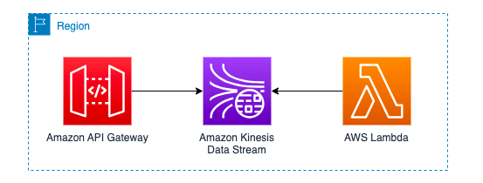
Integrações do AWS API Gateway
O AWS API Gateway pode se integrar facilmente com serviços : lambda, Cluster Fargate, DynamoDB, SQS, EventBridge, Kinesis Data Stream, StepFunctions. Como exemplo abaixo:

Slide 21
Obrigado. ☺

Slide 22
Referencias
https://catalog.us-east-1.prod.workshops.aws/workshops/5079f77b-4228-442e-baba-06a1065f67e1/en-US
https://docs.aws.amazon.com/pt_br/apigateway/latest/developerguide/welcome.html
https://www.enterpriseintegrationpatterns.com/patterns/messaging/MessagingGateway.html
https://docs.aws.amazon.com/apigateway/latest/developerguide/limits.html

